Slide 1
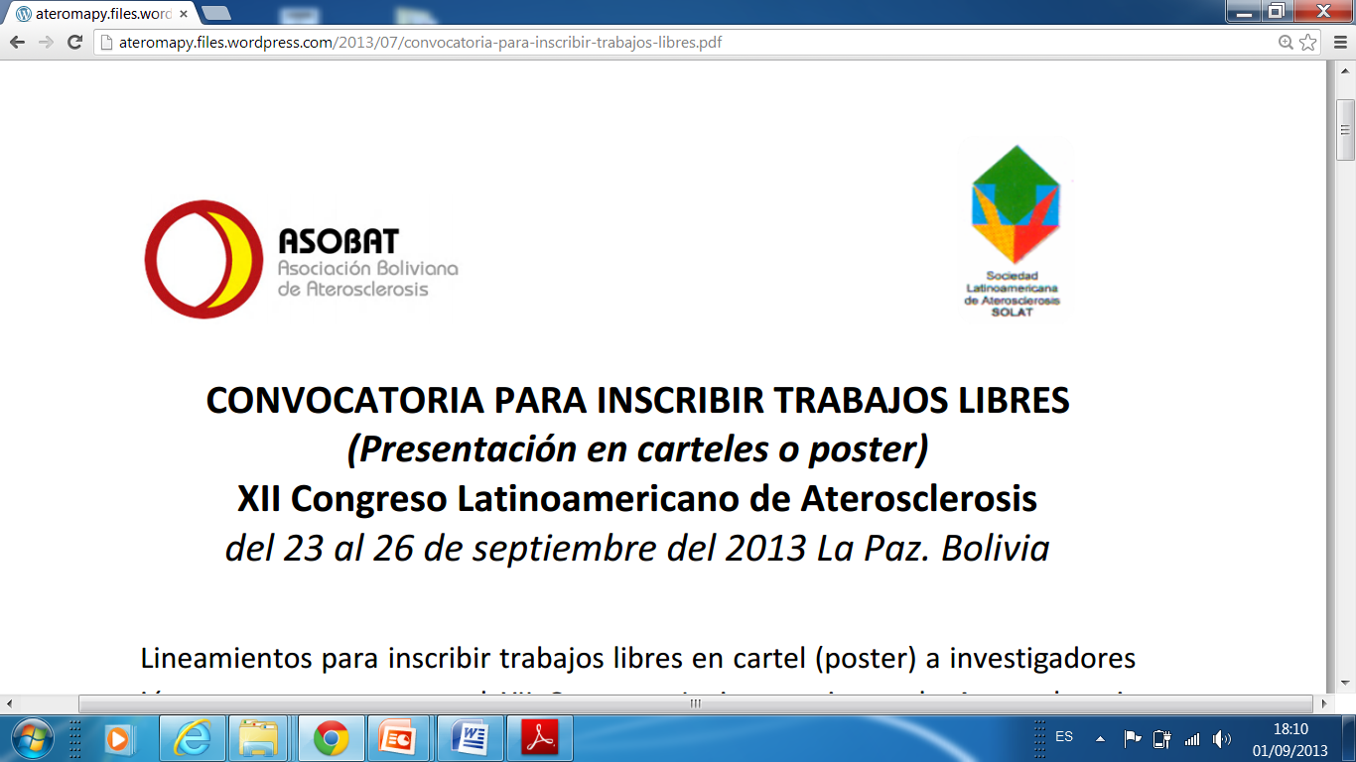

“ VI Curso Internacional y XLVI Curso de Terapéutica
y Prevención en Medicina,”
“El dilema de las estatinas en el paciente prediabético con hipercolesterolemia ¿beneficio o riesgo?”
Prof. Dr. Miguel Angel Falasco
Jefe de Docencia e Investigación
Hospital Interzonal de Agudos Pedro Fiorito, Buenos Aires, Argentina
Docente Adscripto Facultad de Medicina, Universidad de Buenos Aires
Profesor Medicina Interna Facultad de Ciencias Médicas Universidad Favaloro
Codirector del Curso Universitario Trienal de Medicina Interna, SMIBA- Universidad Barceló
Fellow Honorario American College of Phisician (2011)
Protesorero de la Asociación Médica Argentina
Past President de la Sociedad Latinoamericana de Ateroesclerosis (SOLAT)
Past President de la Sociedad de Medicina Interna de Buenos Aires

Slide 2
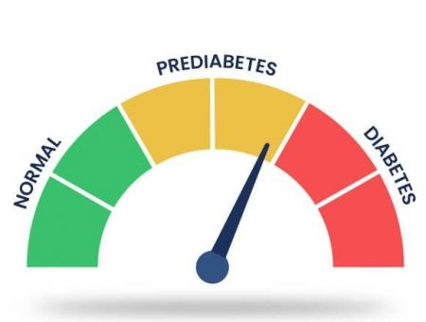
La Prediabetes es un término usado por la Asociación Americana de Diabetes (ADA) para identificar a las personas en riesgo de desarrollar diabetes cuyos niveles de glucosa se encuentran más elevados de lo que se considera «normal», pero están por debajo de los valores límites para un diagnóstico de diabetes.
Algunos prefieren, en cambio, usar el término de Intolerancia a la glucosa o hiperglucemia intermedia.

Slide 3
Definimos a la Prediabetes en cualquiera de los siguientes casos :
1. Glucemia en ayunas: después de un ayuno de 8 hrs y que resulte entre 100 y 125 mg/dl, (6.1 y 6.9 mmol/l).
2. Glucemia 2 hrs post carga: Glucosa plasmática entre 140 y 199 mg/dl (7.8 a 11 mmol/l), medidos 2 horas después de una carga oral de 75 grs. de glucosa anhidra diluida en 300 ml de agua, debiéndose ingerir en menos de 5 minutos.
3.Prueba de glucosa en plasma de 1 hora poscarga (PG 1 h) como un método más sensible y práctico para detectar la hiperglucemia intermedia (HI) y la diabetes tipo 2 (DMT2) en personas de riesgo. La Federación Internacional de Diabetes publicó recientemente una Declaración de Posición elaborada por un panel internacional* de 22 expertos de 15 países donde establece como puntos de corte validados de 155 mg/dL (8,6 mmol/L) para la HI y 209 mg/dL (11,6 mmol/L) para la DMT2.
3. HbA1c: en un rango entre 5,7 y 6,4%.

Slide 4
En el mundo hay más de 400 millones de personas con prediabetes.
Aproximadamente 96 millones de adultos en los EE. UU. más de 1 de cada 3 tienen prediabetes. Entre ellos, más del 80 % no sabe que la tiene.
En Europa, la prediabetes afecta a 1 de cada 5 adultos.
Tienen una prevalencia mas elevada de dislipemia que aquellos con normoglucemia.

Slide 5
¿La prediabetes se asocia a un mayor riesgo de enfermedad
Cardiovascular y mortalidad que el resto de la población?
2. Si la prediabetes se asocia a dislipemia por lo tanto tendremos
un mayor riesgo de enfermedad Cardiovascular ¿ Debemos tratarla con estatinas o por el contrario las estatinas pueden tener un efecto diabetogénico?
3. ¿ Que dicen los estudios sobre el uso de estatinas en pacientes con Prediabetes? ¿Todas las estatinas actúan iguales?
4. ¿Que dicen los consensos sobre la utilización de las estatinas en pacientes con prediabetes?
5. Conclusiones

Slide 6
1 ¿La prediabetes se asocia a un mayor riesgo de enfermedad
Cardiovascular y mortalidad que el resto de la población?

Slide 7
La prediabetes expresa un desplazamiento grave del equilibrio entre las necesidades exageradas de insulina y la capacidad secretora de la célula beta.
Tiene un alto riesgo de progresar a diabetes tipo 2.
La asociación de la prediabetes con otras afecciones como la hipertensión arterial, enfermedad coronaria, disfunción endotelial, obesidad, disfunción autonómica y anormalidades metabólicas contribuyen a la disfunción miocárdica.

Slide 8
La prediabetes
Mayor riesgo de presentar enfermedad cardíovascular
Diferentes estudios que lo demuestran:

Slide 9
Revisión sistemática y metanálisis asociación entre
prediabetes y riesgo de enfermedad cardiovascular y
mortalidad por todas las causas
Yuli Huang, Xiaoyan Cai, weiyi mai, Meijun Li, Yunzhao Hu
Se incluyeron 53 estudios de cohortes prospectivos, compuesto por 1.611.339 individuos para análisis para la asociación entre la
prediabetes y el riesgo de mortalidad por todas las causas,
enfermedad cardiovascular compuesta, enfermedad coronaria y
accidente cerebrovascular. La mediana de duración del seguimiento fue de 9,5 años.
La prediabetes, se asoció con un mayor riesgo de enfermedad cardiovascular.
Revisión sistemática y metaanálisis BMJ 2016 ; 355 doi: https://doi.org/10.1136/bmj.i5953 (Publicado el 23
de noviembre de 2016)Citar esto como: BMJ 2016;355:i5953.

Slide 10
Metanálisis actualizado Asociación entre prediabetes y riesgo de
mortalidad por todas las causas y enfermedad cardiovascular.
Fuentes de datos: Bases de datos electrónicas (PubMed, Embase y Google Scholar)
Se analizaron 129 estudios, con 10.069.955 personas con
antecedentes de enfermedad cardiovascular aterosclerótica y en
la población general.
Los resultados indicaron que la prediabetes se asoció con un
mayor riesgo de enfermedades cardiovasculares y mortalidad
por todas las causas en pacientes con enfermedad
cardiovascular aterosclerótica y en la población general
Xiaoyan Cai, Yunlong Zhang, Meijun Li, Jason HY Wu, Linlin Mai , Jun Li, Yu Yang, Yunzhao Hu,y Yuli Huang.
Publicado en línea el 15 de julio de 2020. doi: 10.1136/bmj.m2297 BJM.

Slide 11

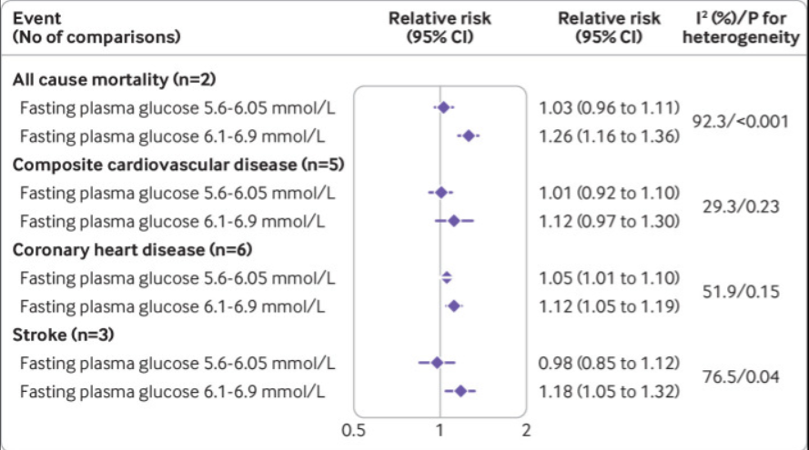
Riesgo de mortalidad por todas las causas y enfermedad
cardiovascular para diferentes rangos de concentraciones de
glucosa en plasma en ayunas
Xiaoyan Cai et al. BMJ 2020;370:bmj.m2297

Slide 12

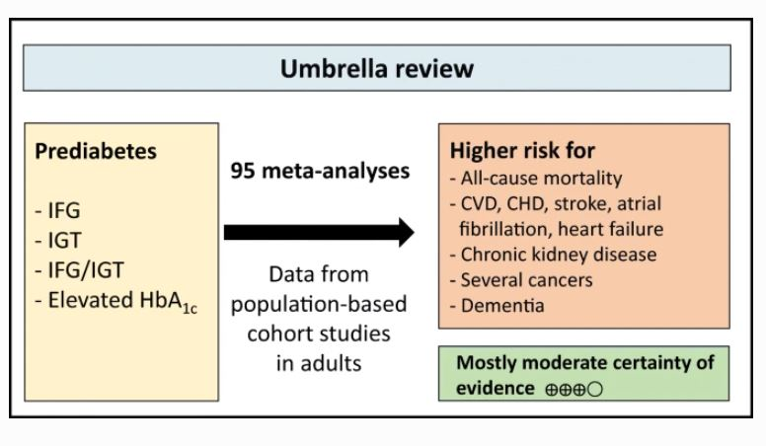
Prediabetes y riesgo de mortalidad, complicaciones y comorbilidades relacionadas con la diabetes: revisión general de metanálisis de estudios prospectivos
Sabrina Schlesinger, Manuela Neuenschwander, Janett Barbaresko, Alexander Lang, Haifa Maalmi, Wolfgang Rathmann, Michael Roden, Christian Herde Prediabetes y riesgo de mortalidad, complicaciones y comorbilidades relacionadas con la diabetes: revisión general de metanálisis de estudios prospectivos – Diabetología.2022 febrero;65(2):275-285. doi: 10.1007/s00125-021-05592 3. Publicación electrónica del 31 de octubre de 2021

Slide 13
1¿La prediabetes se asocia a un mayor riesgo de enfermedad Cardiovascular y mortalidad que el resto de la población?
Si

Slide 14
2- Si la prediabetes se asocia a dislipemia por lo tanto tendremos un mayor riesgo de enfermedad Cardiovascular
¿ Debemos tratarla con estatinas o por el contrario las estatinas pueden tener un efecto diabetogénico?

Slide 15
La prediabetes cuando se asocia a dislipemia conduce a un mayor riesgo de enfermedad cardiovascular. Por lo tanto debemos tratar la dislipemia en estos pacientes
La reducción del c LDL es el principal objetivo terapéutico en estos pacientes prediabéticos con dislipidemia.

Slide 16
Cuando bajamos el C- LDL se producen cambios en la placa ya sea estabilización o regresión de la misma y como consecuencia disminuye la incidencia de desarrollo de cardiopatía isquémica y accidente cerebrovascular.
Las intervenciones terapéuticas deben estar dirigidas en dos aspectos:
En primer lugar realizar modificaciones en el estilo de vida
En segundo lugar el tratamiento farmacológico
¿Son las estatinas las drogas de primera elección?

Slide 17
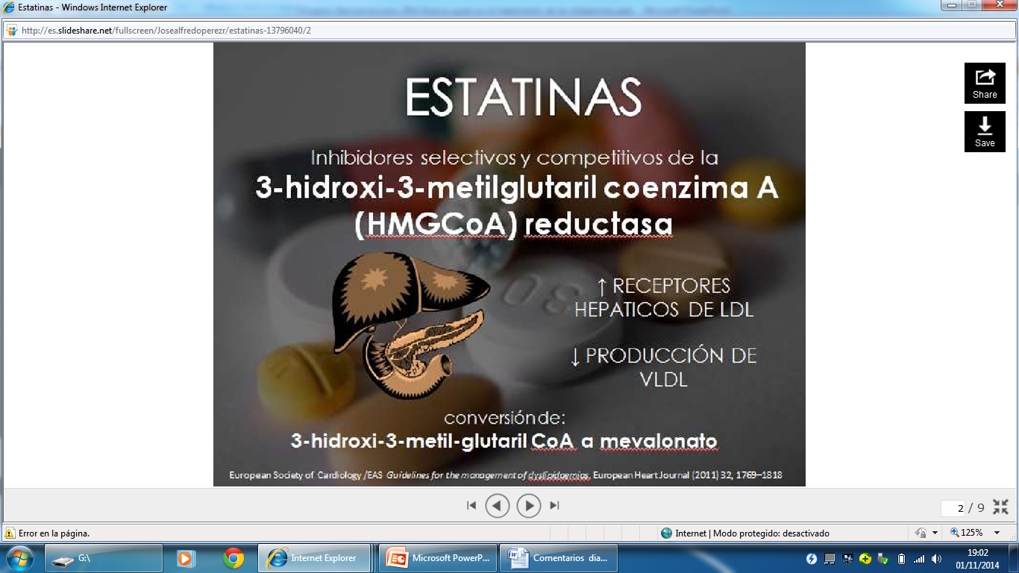
Las estatinas actúan inhibiendo la síntesis de colesterol en forma directa
Las estatinas disminuyen el cLDL porque inducen un aumento en la
expresión de los receptores hepáticos para LDL, aumentando de
esta forma el clearance de colesterol-LDL.
Las estatinas También disminuyen los niveles sanguíneos de
triglicéridos y aumentan los de colesterol-HDL.

Slide 18
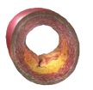




Múltiples efectos de las Estatinas
sobre la Pared Arterial
Estatinas
t-PA
PAI-1
Crecimiento del Macrófago
RhoA
ET-1
Receptor AT1
TXA₂
Rac1
MMPs
TF
hs-PCR
Adhesión Molecular
ROS
NO
-
-
-
+
-
-
-
-
-
-
Activación Plaquetaria
Efecto Trombótico
Estabilidad de la Placa
Inflamación Vascular
Hipertrofia CML
Disfunción Endotelial
Proliferación CML
Vasoconstricción
Aterosclerosis
Hipertensión
Enfermedad Cardiovascular

Slide 19
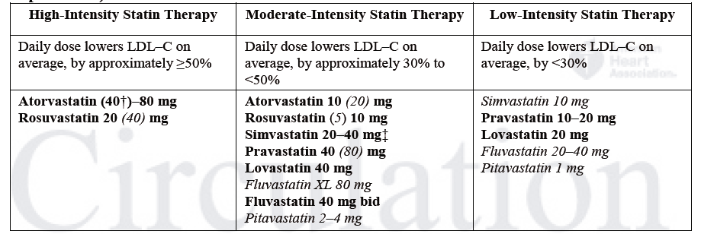

Slide 20
¿Las estatinas pueden tener un efecto diabetogénico?

Slide 21
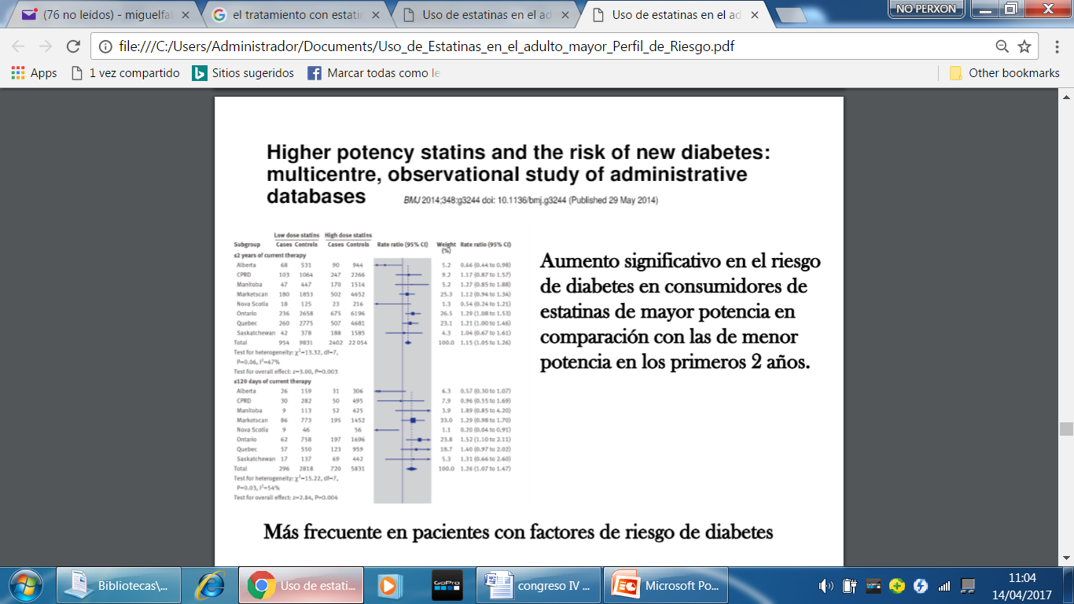

Slide 22
El mecanismo responsable no se conoce del todo.
Las estatinas podrían alterar la función de las células ß del páncreas y producirían la activación de proteínas que disminuirían la sensibilidad a la insulina.
Betteridge DJ, Carmena R. The diabetogenic action of statins – mechanisms and clinical implications. Nat Rev Endocrinol.
2016;12:99-110

Slide 23
Se ha constatado que algunas estatinas, como la simvastatina, es capaz de bloquear los canales de calcio; y la pravastatina también aunque se precisan dosis mucho más elevadas de las que se emplean clínicamente.
La secreción de insulina en páncreas se inicia cuando aumenta el calcio intracelular en las células beta pancreáticas; por consiguiente el bloqueo de los canales de calcio en las células beta puede disminuir la secreción de insulina por las mismas.

Slide 24
Las estatinas bloquean la producción de los productos intermedios en la vía del colesterol: isoprenoides, geranilpirofosfato, farnesilpirofosfato, y coenzima Q10.
Todos estos productos, de manera natural regulan al alza la producción de transportadores de glucosa como GLUT4; por lo que se reduce la expresión de GLUT4 y con ello la captación celular de glucosa en tejido adiposo, músculo o hígado, ofreciendo un perfil metabólico de resistencia a la insulina. En este aspecto, cobra especial importancia la reducción de coenzima Q10.
Finalmente, el aumento intracelular de colesterol en las células beta pancreáticas pueden ser responsables de un efecto citotóxico directo sobre tales células o, al menos, reducir su función celular.

Slide 25
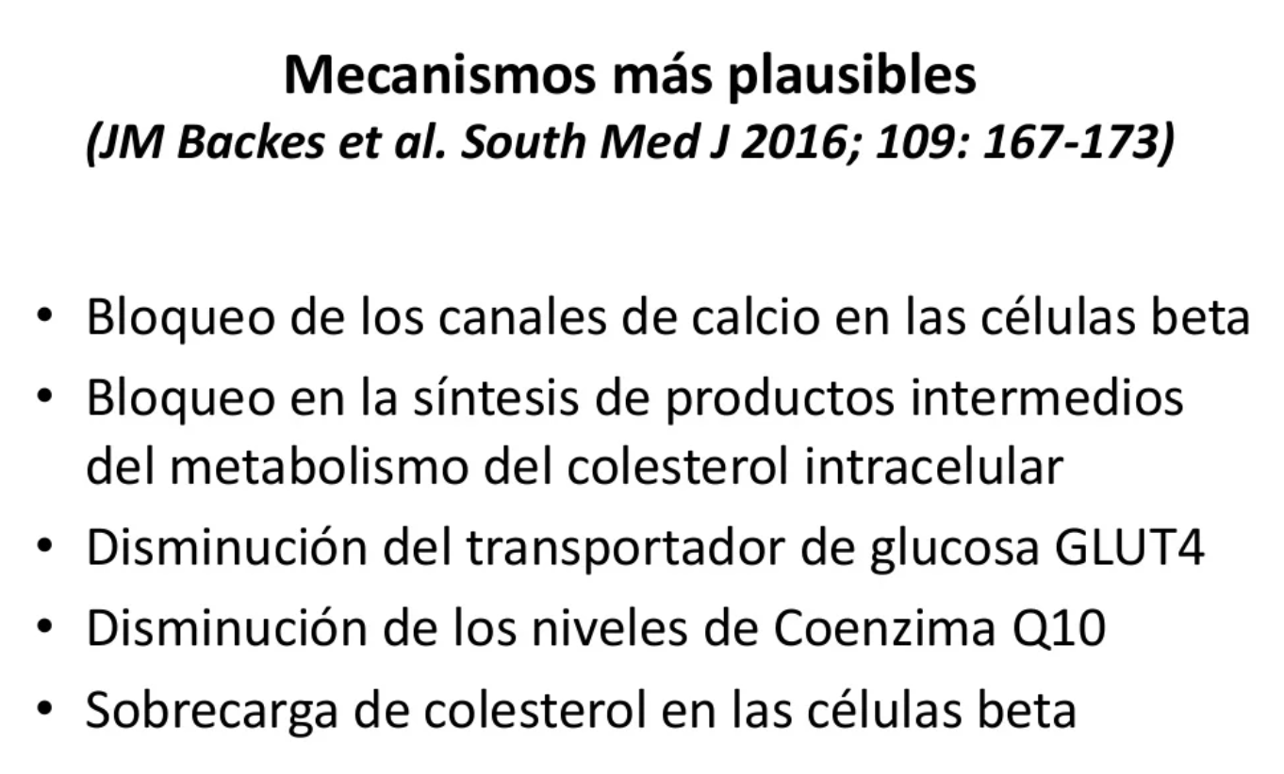

Slide 26
2. ¿Las estatinas pueden tener un efecto diabetogénico?
Si

Slide 27
3. ¿ Que dicen los estudios sobre el uso de estatinas en pacientes con Prediabetes? ¿Todas las estatinas actúan iguales?

Slide 28
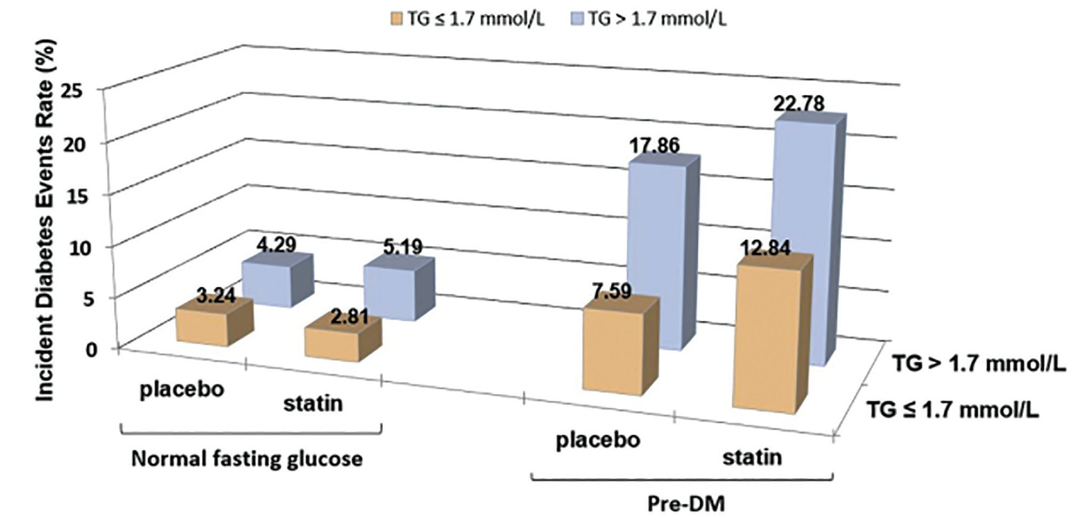

Riesgo de diabetes de inicio reciente por el uso de estatinas en prediabetes e Hipertrigliceridemia en los ensayos en el tratamiento de nuevos objetivos y prevención del Ictus mediante una reducción agresiva de los niveles de colesterol
Byron J. Hoogwerf CCJM 2023;90:53-62
.
Notes:
Risk of new-onset diabetes according to statin use, prediabetes, and elevated triglyceride (TG) level in the Treating to New Targets trial and the Stroke Prevention by Aggressive Reduction in Cholesterol Levels trial. For triglycerides, 1.7 mmol/L = 150 mg/dL. Reprinted from Am J Cardiol, Vol 118(9), Kohli P, Knowles JW, Sarraju A, Waters DD, Reaven G. Metabolic markers to predict incident diabetes mellitus in statin-treated patients (from the Treating to New Targets and the Stroke Prevention by Aggressive Reduction in Cholesterol Levels Trials), pages 1275–1281; 2016, with permission from Elsevier.

Slide 29
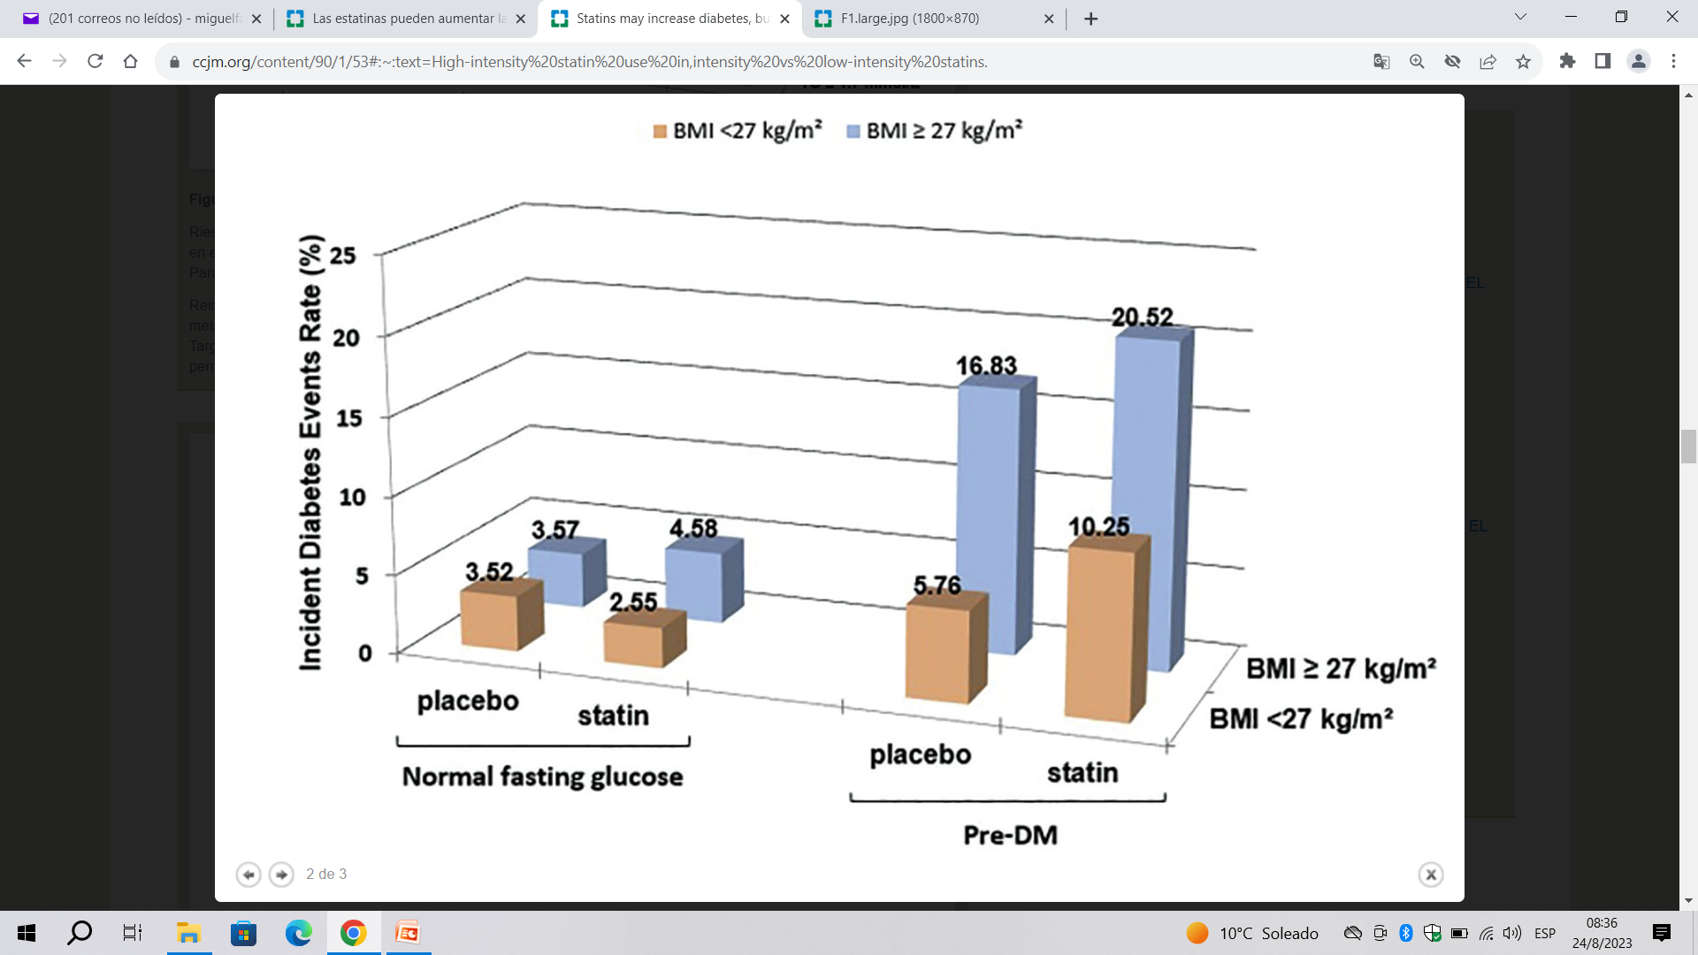
Riesgo de diabetes de inicio reciente por uso de estatinas, prediabetes e índice de masa corporal (IMC) en los ensayos en el tratamiento de nuevos objetivos y prevención del ictus mediante una reducción agresiva de los niveles de colesterol
Reimpreso de Am J Cardiol, Vol 118(9), Kohli P, Knowles JW, Sarraju A, Waters DD, Reaven G. Marcadores metabólicos para predecir la incidencia de diabetes mellitus en pacientes tratados con estatinas (de Treating to New Targets and Stroke Prevention por Aggressive Reduction in Cholesterol Levels Trials), páginas 1275–1281; 2016

Slide 30

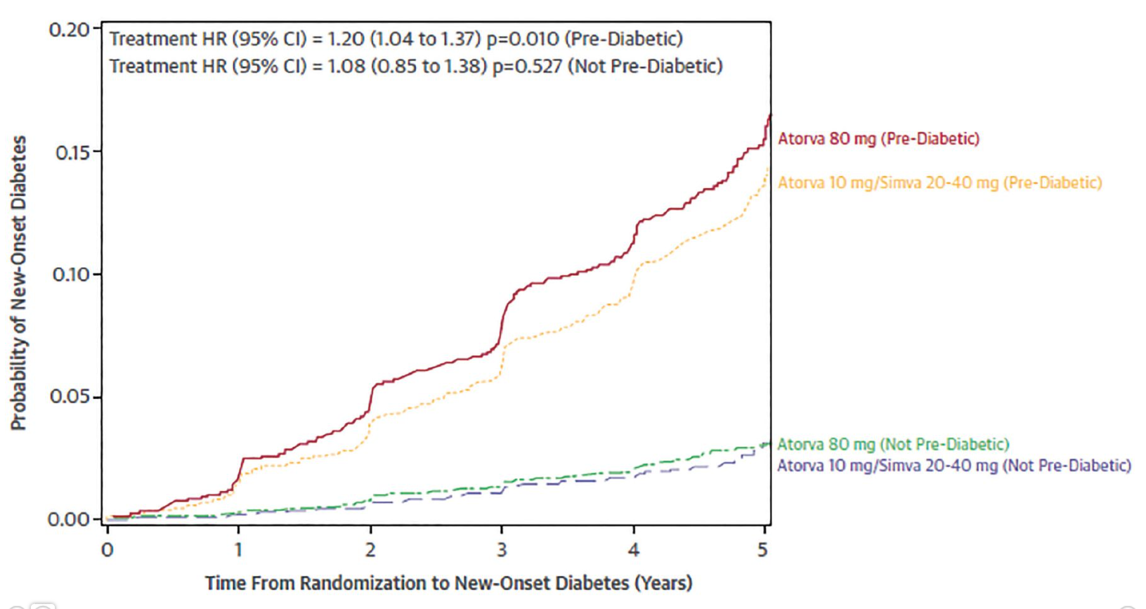
Riesgo de diabetes de nueva aparición según el uso de estatinas, prediabetes e índice de masa corporal en los ensayos en el tratamiento de nuevos objetivos y prevención del ictus mediante una reducción agresiva de los niveles de colesterol
Reimpreso de Am J Cardiol, Vol 118(9), Kohli P, Knowles JW, Sarraju A, Waters DD, Reaven G. Marcadores metabólicos para predecir la incidencia de diabetes mellitus en pacientes tratados con estatinas (de Treating to New Targets and Stroke Prevention por Aggressive Reduction in Cholesterol Levels Trials), páginas 1275–1281; 201

Slide 31
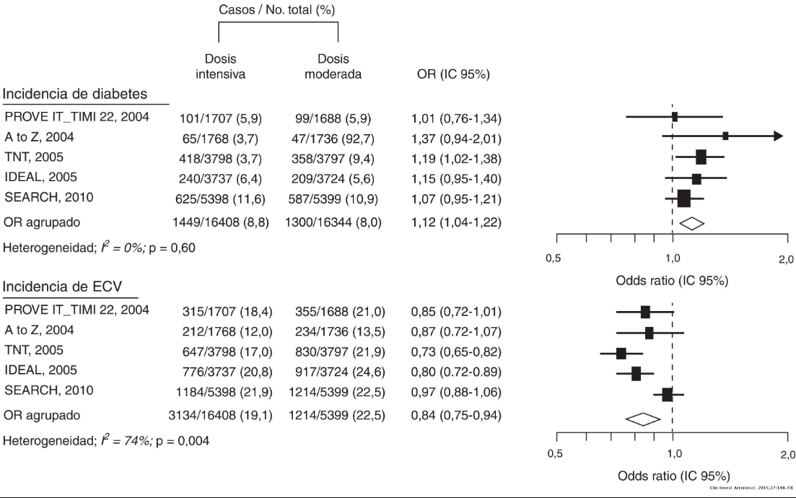
Los efectos diabetogénicos de las estatinas parecen estar relacionados con la dosis, pero reducen el riesgo cardiovascular. Modificado de Preiss D et al

Slide 32

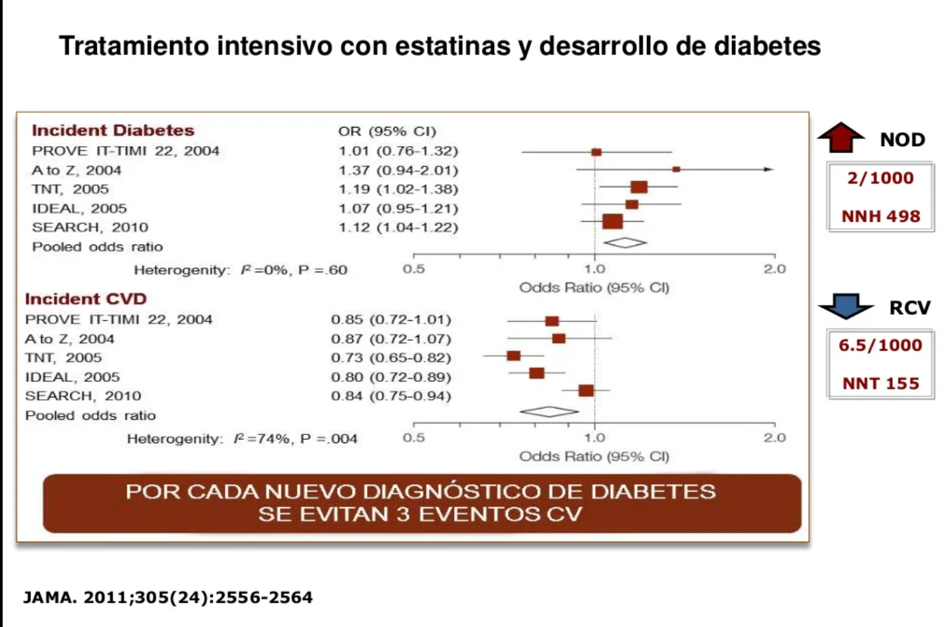

Slide 33
3. ¿Todas las estatinas actúan iguales?

Slide 34
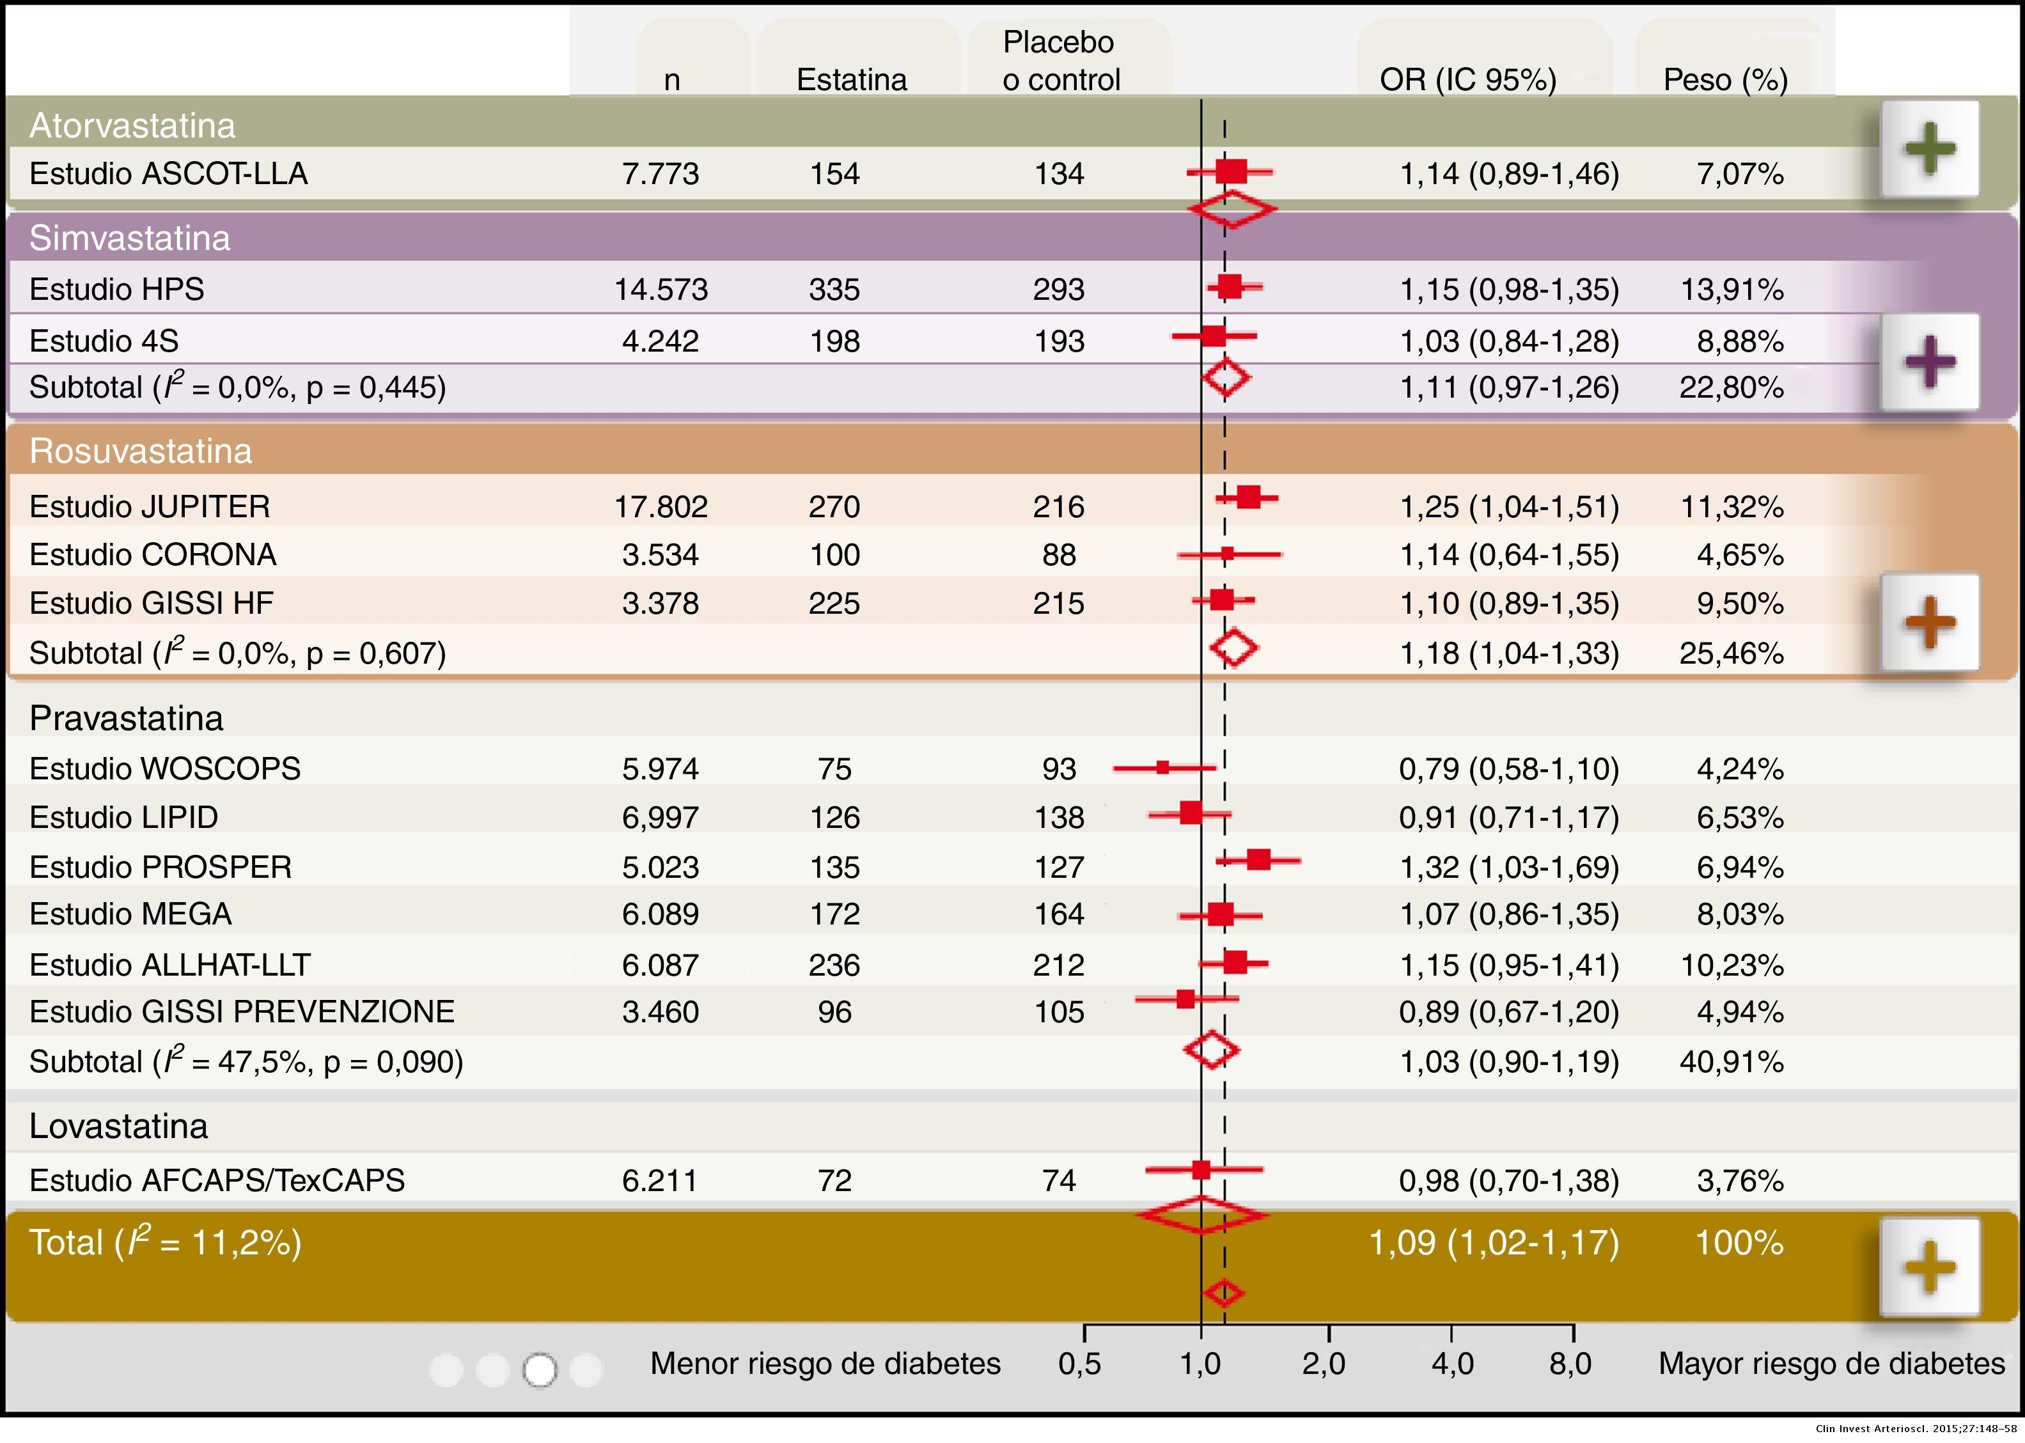
Asociación entre el tratamiento con estatinas y el riesgo de desarrollar diabetes. Modificado de Sattar et al

Slide 35
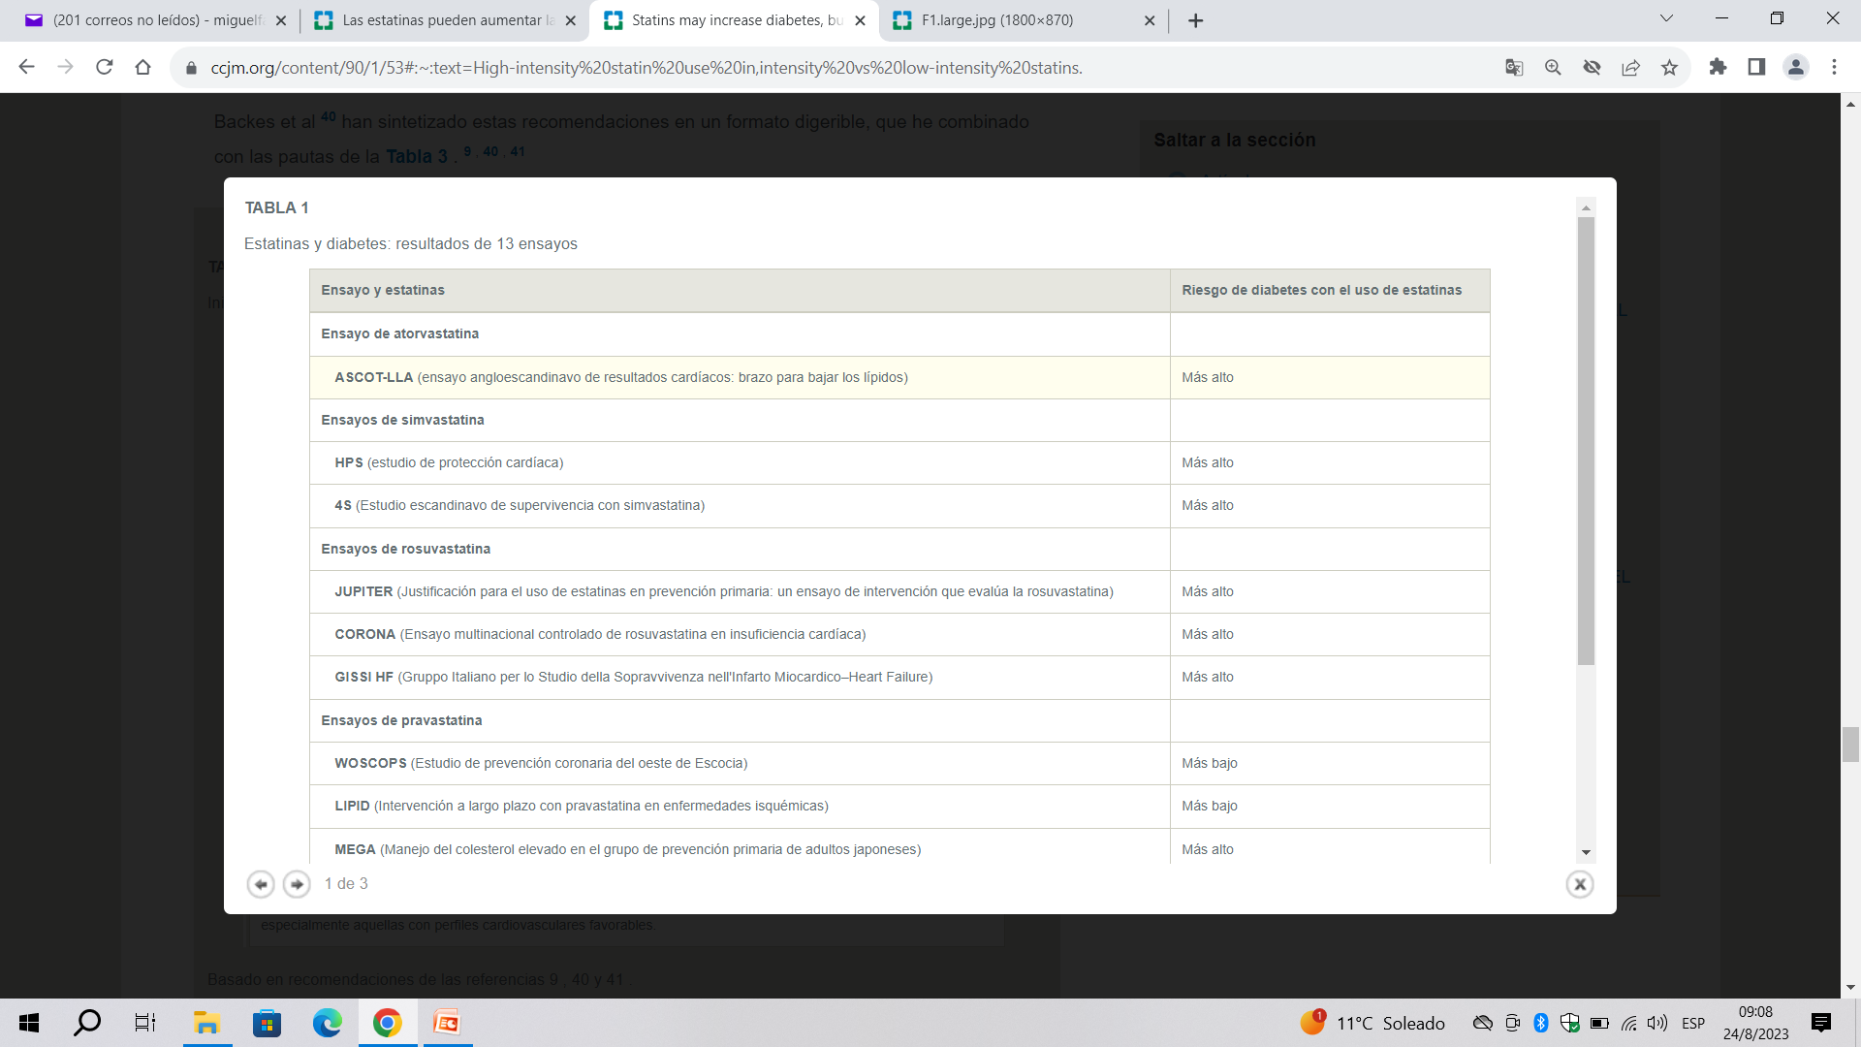
Riesgo de desarrollo de diabetes de acuerdo a las diferentes estatinas: Diferentes estudios

Slide 36
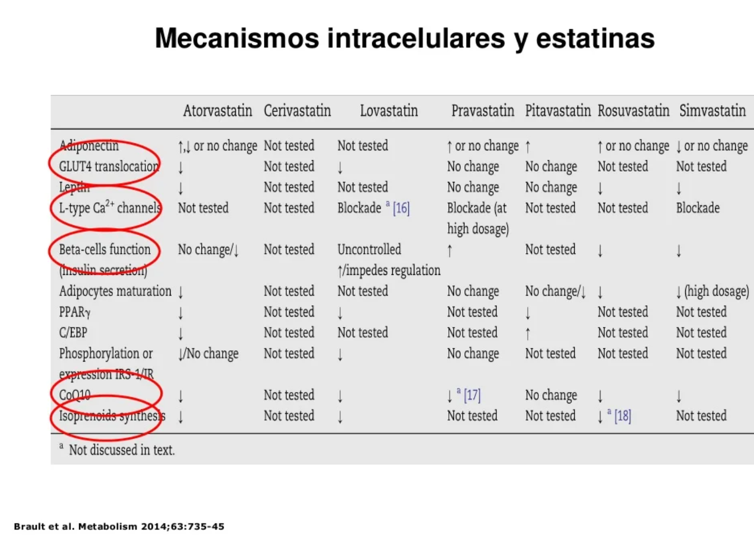

Slide 37
Pitavastatina es una estatina potente que reduce el c-LDL en una amplia muestra de pacientes con dislipemia.
Tiene un efecto neutro o positivo sobre el metabolismo de la glucosa.
No incrementa el riesgo de diabetes de nueva aparición, reduce los niveles de hemoglobina glicosilada (HbA1c), aumenta los niveles de c-HDL de una forma sostenida y tiene efectos positivos sobre la función renal y la excreción urinaria de albúmina, con un bajo riesgo de interacciones farmacológicas.
Pitavastatina tiene mayor biodisponibilidad oral y menor absorción hepática.
Aumenta los niveles de adiponectina que es una proteína con propiedades
antiateroscleróticas, antiinflamatorias y antidiabetógenas que ejercen sobre
el hígado, el músculo esquelético, el tejido adiposo y las células beta
pancreáticas.
Actualización en Estatinas. Según el... (PDF Download Available). Available from: https://www.researchgate.
net/publication/321084758 Actualizacion_en_Estatinas_Segun_el_perfil_de_nuestros_pacientes [accessed May 22 2018].

Slide 38
Estudios con Pitavastatina
Estudio LIVES (Livalo Effectiveness and Safety) con pitavastatina.
Se realizó en 19.925 pacientes japoneses con un seguimiento a más de dos años, 5.133 tenían DM2, el fármaco no afectó negativamente el control glucémico según lo evaluado por el nivel de hemoglobina glicosilada.
T. Teratomo, H. Shimano, K. Yokote, M. Urashima.New evidence on pitavastatin: efficacy and safety in clinical Studies.
Expert Opin Pharmacother., 11 (2010), pp. 817-828

Slide 39
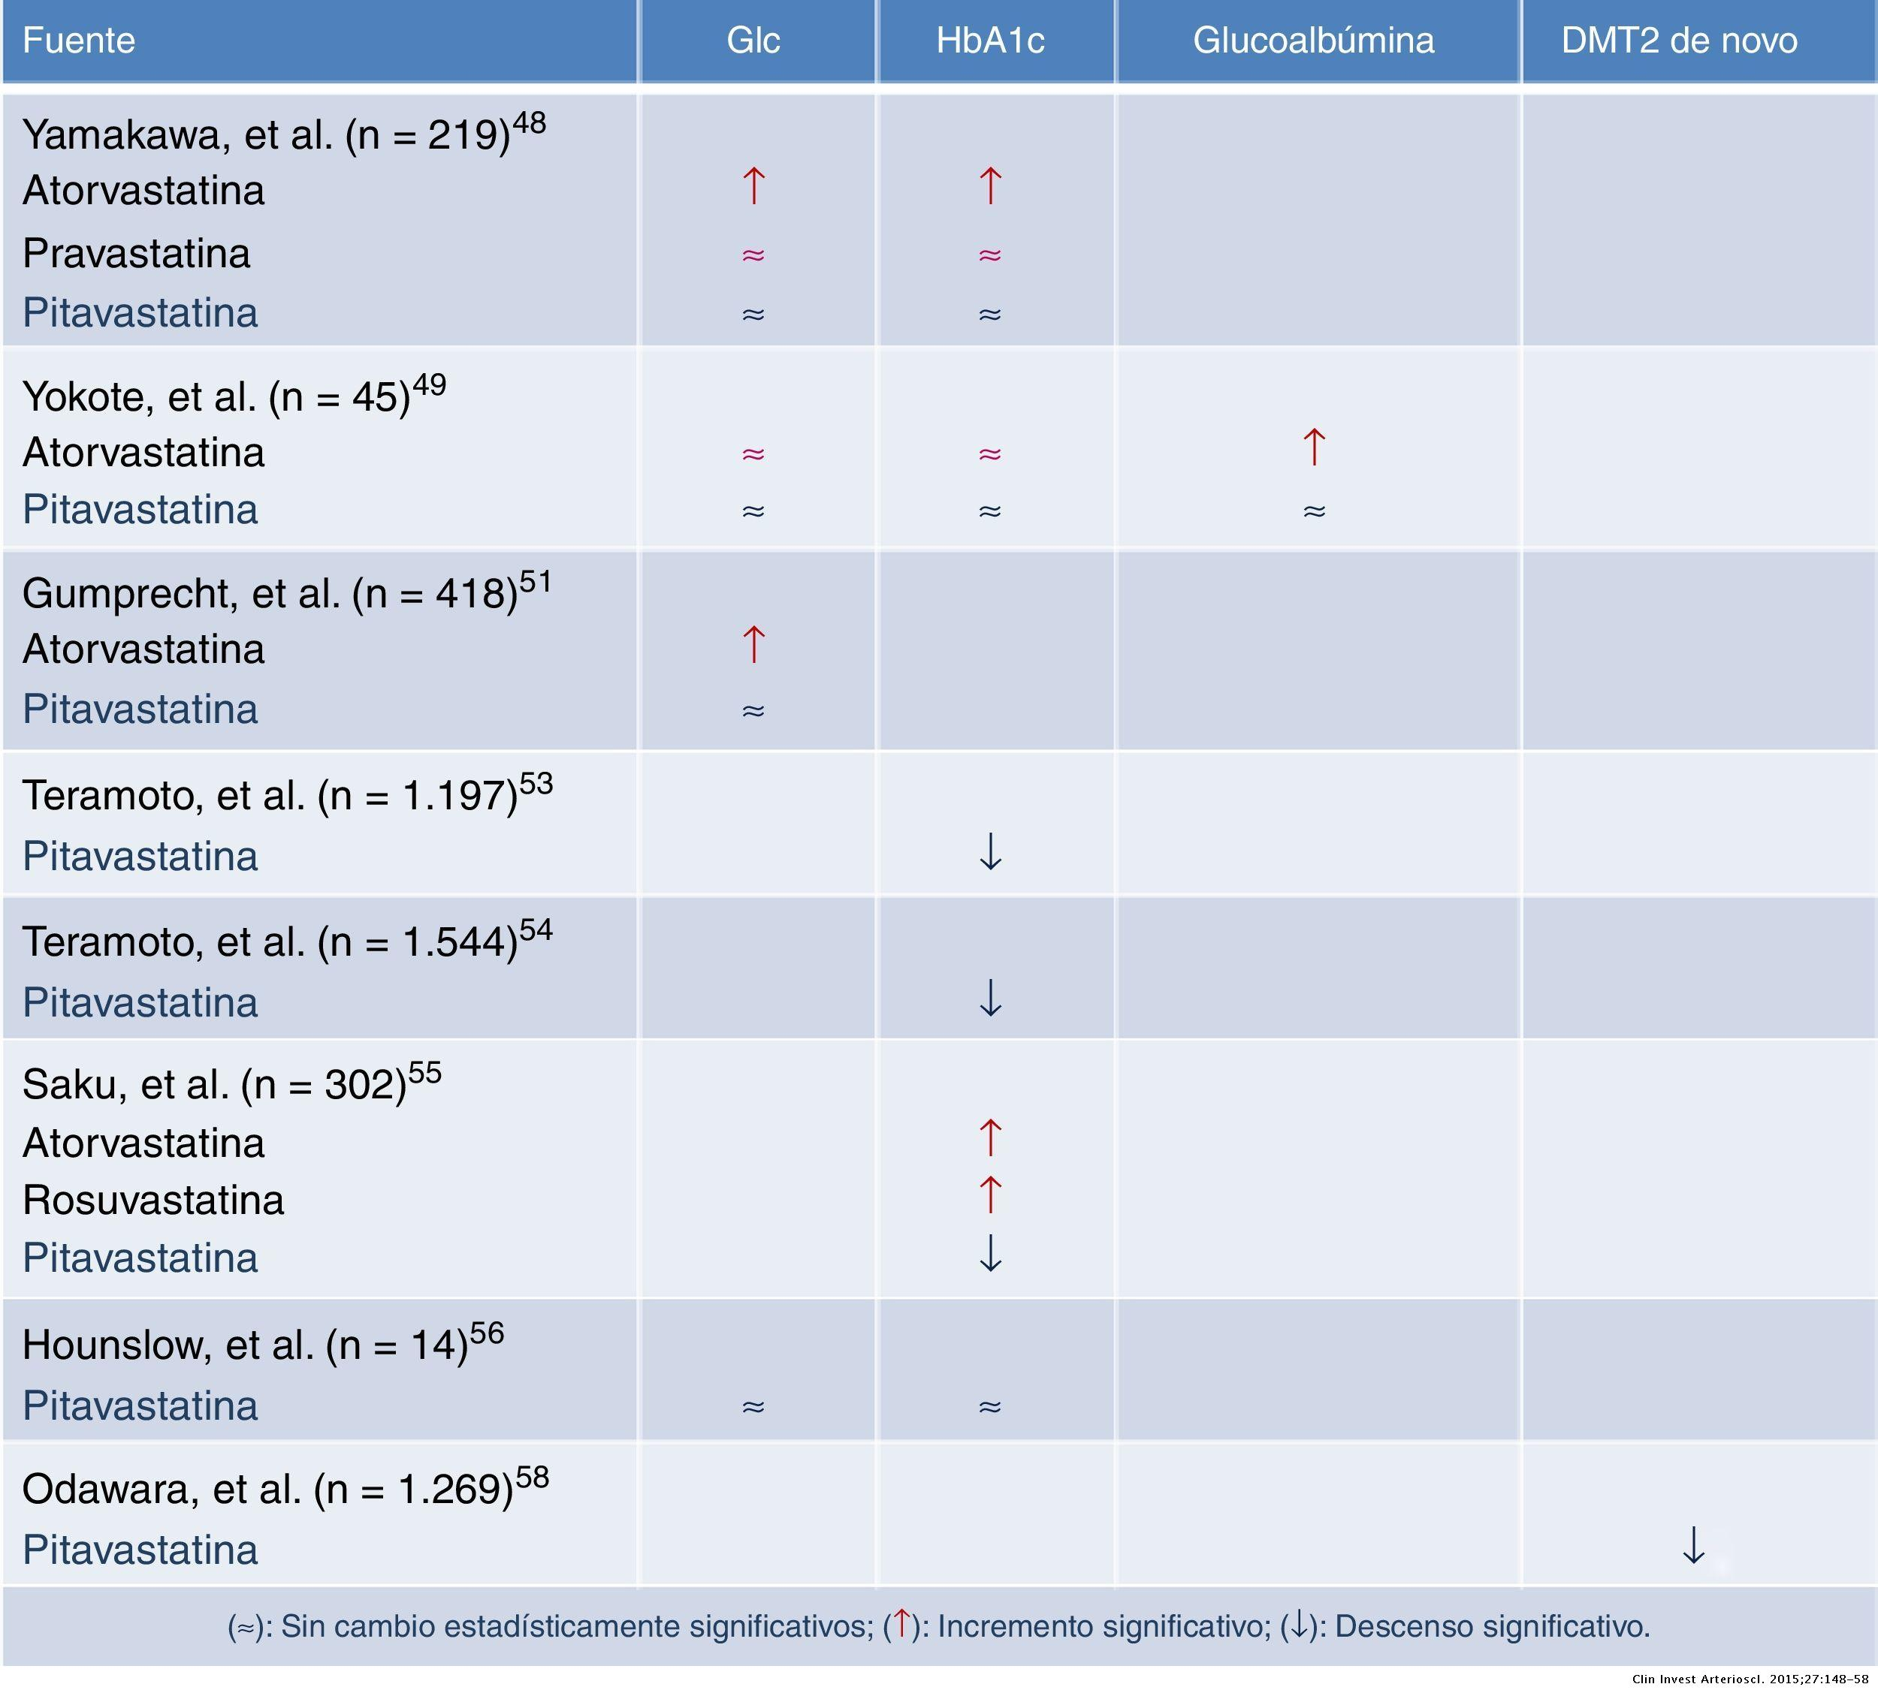
Incidencia sobre los parámetros de control de la glucosa con pitavastatina.

Slide 40
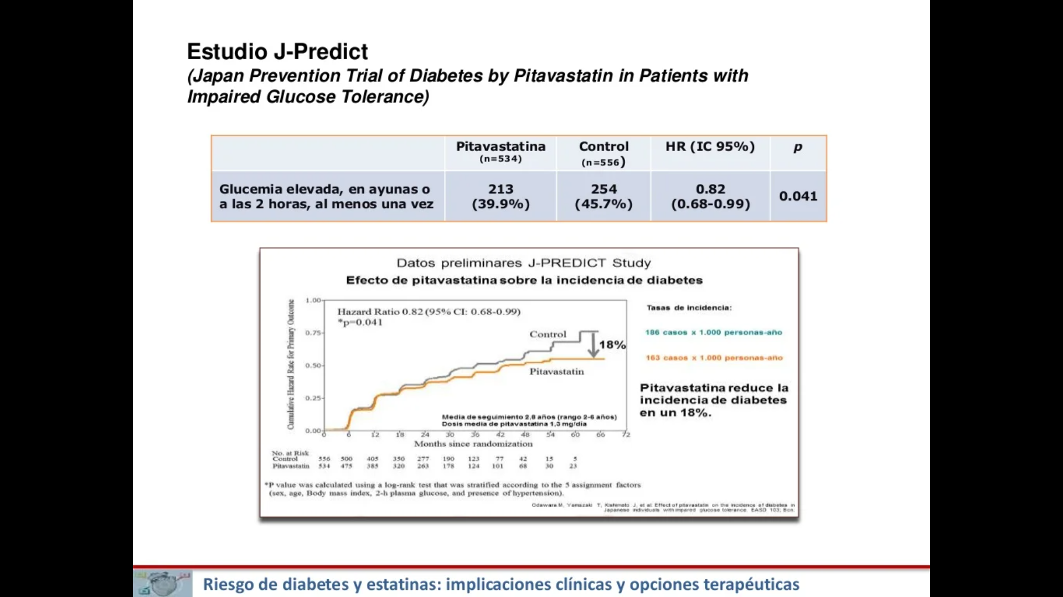
Estudio J-PREDICT (Japan Prevention Trialof Diabetes by
Pitavastatin in Patients with Impaired Glucose Tolerance) 1240 pacientes, inicio abril del 2006 y finalización junio 2012.

Slide 41
3. ¿ Que dicen los estudios sobre el uso de estatinas en pacientes con Prediabetes? ¿Todas las estatinas actúan iguales?

Slide 42
La evidencia recopilada de diferentes metanálisis indica que las estatinas utilizadas en pacientes prediabéticos pueden aumentar el riesgo de diabetes mellitus tipo 2 de novo, sin embargo la relación entre el uso de estatinas y la incidencia de diabetes aún no está clara, como es el caso de la pitavastatina.
La diabetogenicidad de las estatinas parece estar asociada con la propia estatina: una mayor potencia hipolipemiante, dosis más altas y una mayor duración del tratamiento.
También es posible que hasta ahora se haya subestimado el efecto diabetogénico de las estatinas, ya que la mayoría de los datos se han recopilado de ensayos clínicos a corto plazo de hasta 5 años mientras que el riesgo de aparición de diabetes puede permanecer hasta al menos 20 años desde el inicio del tratamiento.

Slide 43

4)¿Que dicen los consensos sobre la utilización de las estatinas en pacientes con prediabetes?

Slide 44
Estatinas en prediabetes: Consensos
Estudio DIANA (DelphI study: consenso multidisciplinario sobre la
estatina de elección en pacientes con metabolismo alterado de la
glucosa)
El objetivo de este estudio fue desarrollar un consenso multidisciplinario mediante
el sistema Delphi para establecer recomendaciones clínicas en torno al manejo de la
dislipidemia cuando hay una alteración del metabolismo de la glucosa, y la
importancia de los factores que se valoran al prescribir y realizar el seguimiento
del tratamiento con estatinas.
El cuestionario formulado por el comité científico incluyó 4 bloques de
preguntas alrededor del paciente dislipidémico con alteración
del metabolismo de la glucosa. Participaron 497 expertos de todas las
comunidades autónomas de España: 58,4% médicos de atención primaria; 13,7%
endocrinólogos; 13,9% medicina interna; 7,0% cardiólogos; y 7,0% nefrólogos.
Artículo de investigación original, Acceso abierto, Publicado: Am J Cardiovasc Drugs (2017) volumen 17: pages 135–142 (2017),
Jesús Millán Nuñez-Cortes • Aleix Cases Amenós• Juan Francisco Ascaso Gimilio• Vivencio Barrios Alonso • Vicente Pascua l
Fuster• Juan Carles Pedro-Botet Montoya • Xavier Pinto Sala • Adalberto Serrano Cumplido

Slide 45
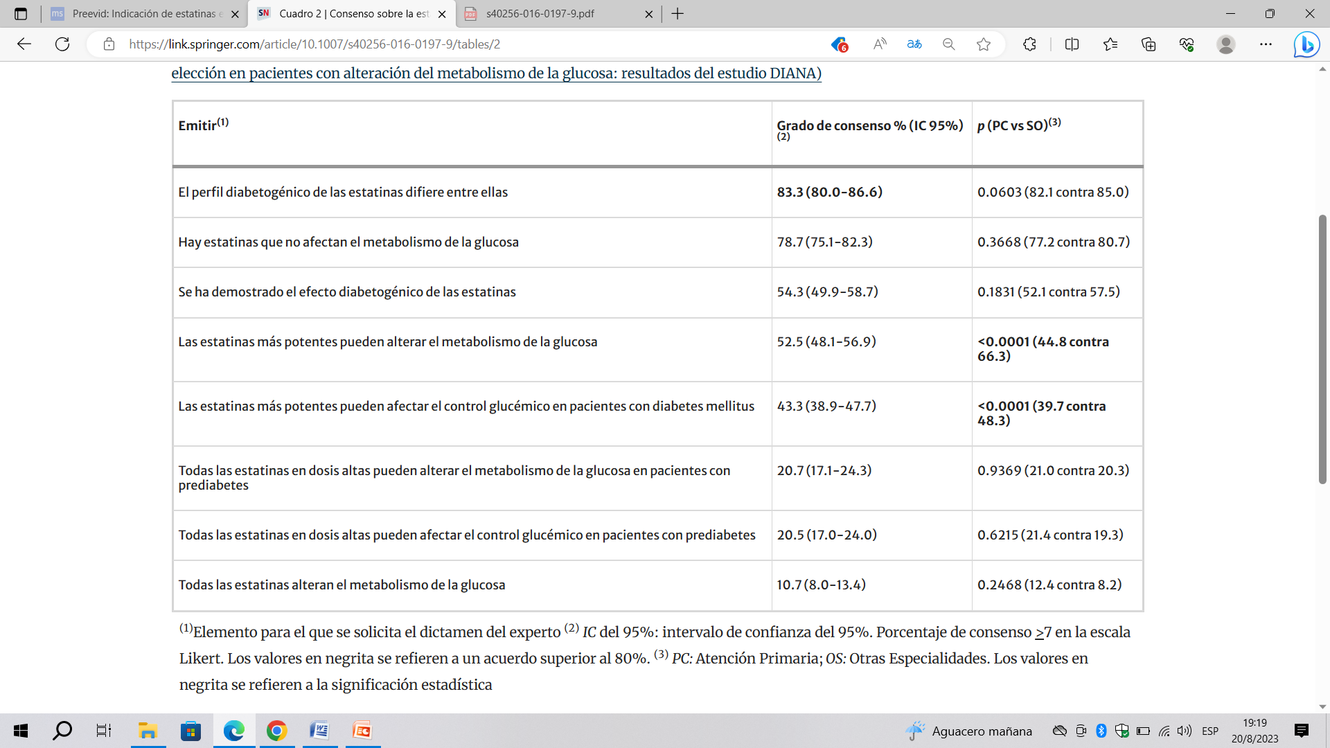
Grado de consenso sobre cuestiones relativas al efecto de las estatinas en el metabolismo de la glucosa (se indican acuerdos y diferencias significativas)

Slide 46
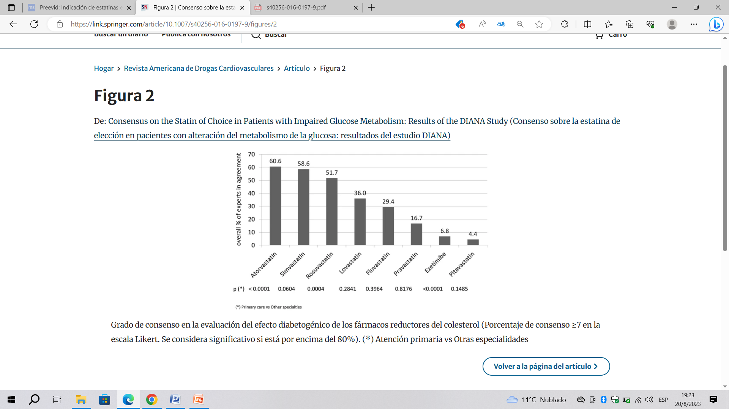
Efecto diabetogénico de las estatinas

Slide 47
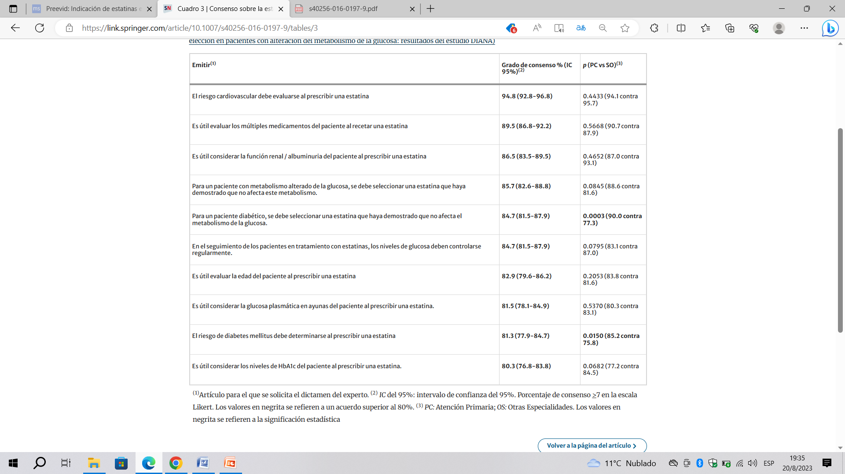
Grado de consenso sobre las recomendaciones para elegir una estatina considerando su posible efecto sobre el metabolismo de la glucosa (se indican acuerdos y diferencias significativas)

Slide 48
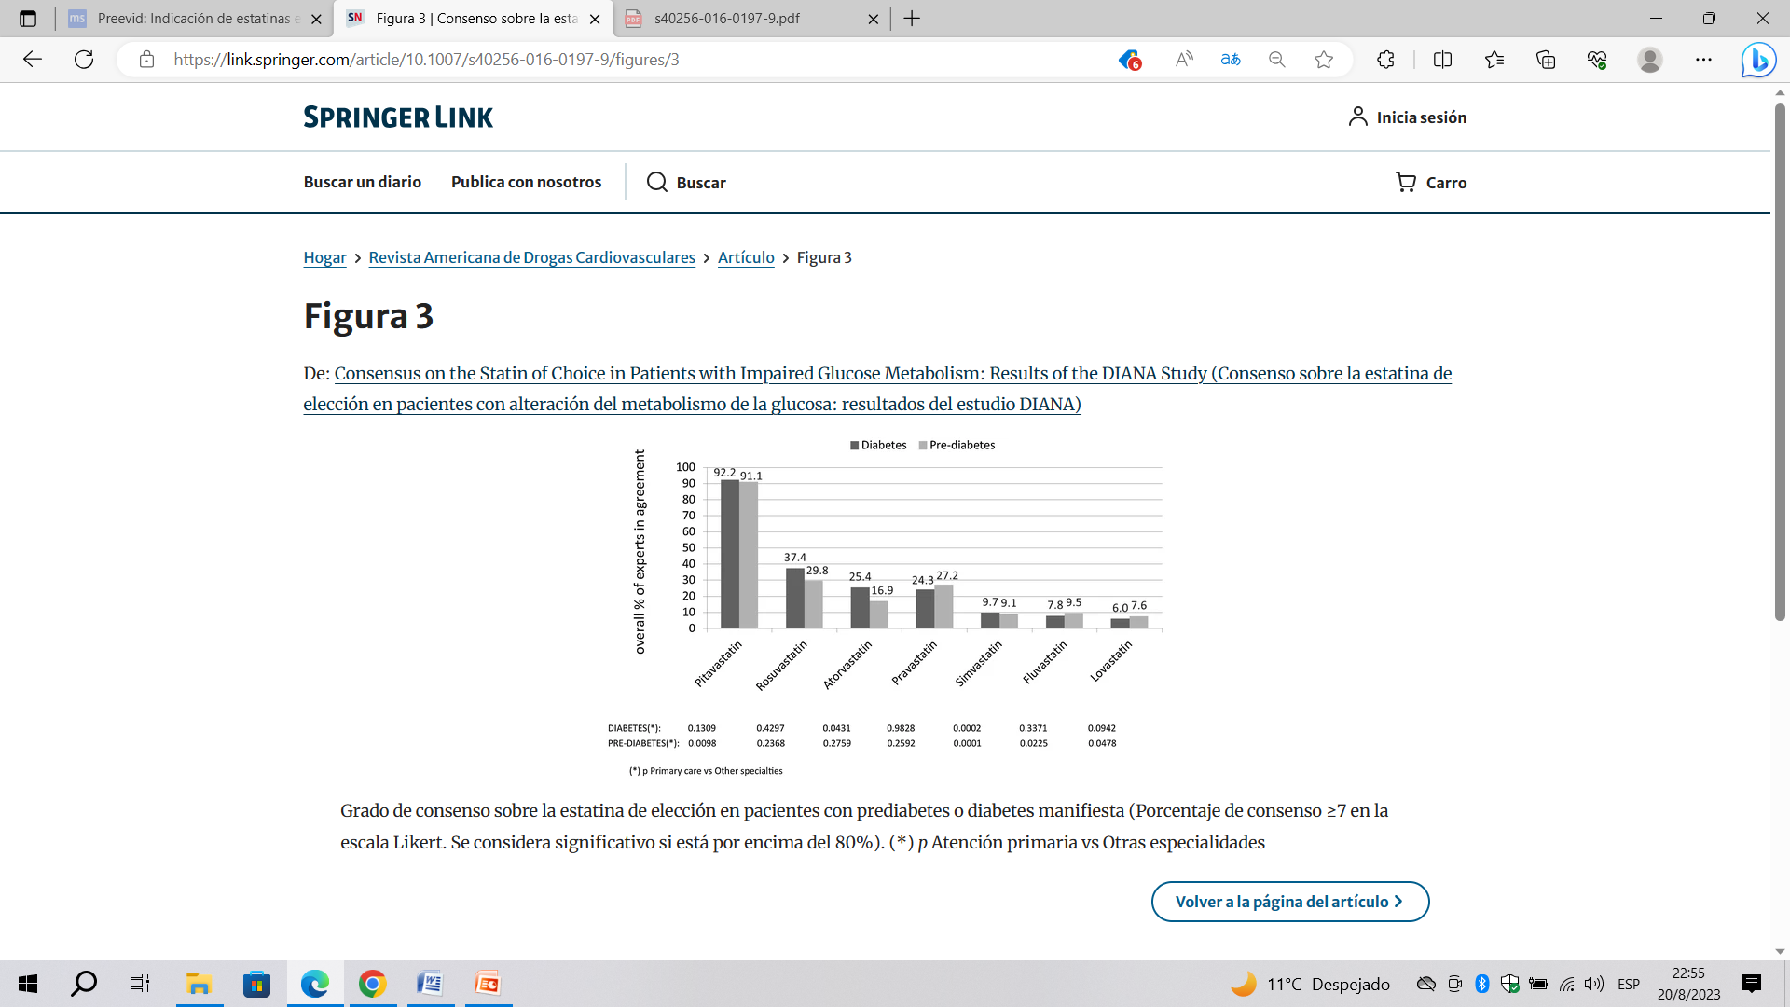
Grado de consenso sobre la elección de Estatinas en prediabetes y diabetes

Slide 49
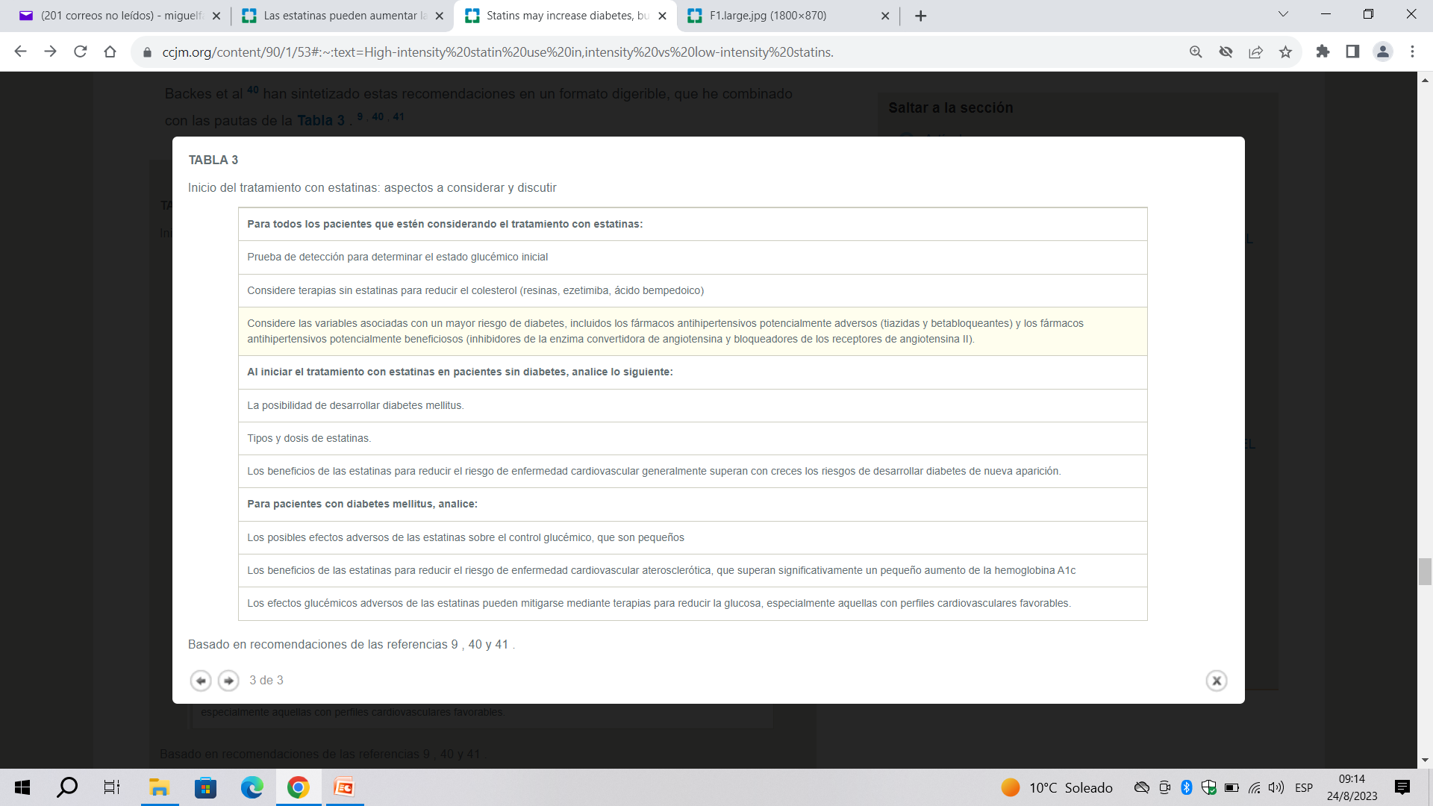
Consenso “Diana” aspectos a considerar y discutir sobre el uso de Estatinas en prediabetes

Slide 50

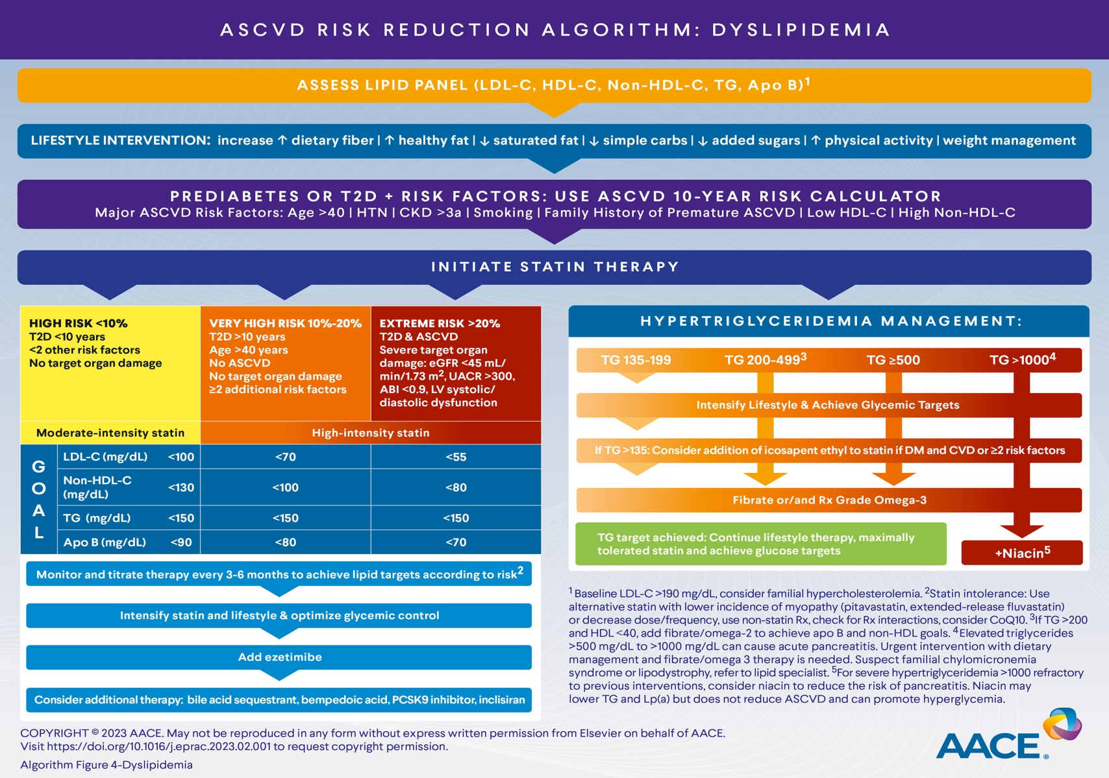

American Association of Clinical Endocrinology Consensus Statement: Comprehensive Type 2 Diabetes Management Algorithm – 2023 Update
Susan L. Samson, MD, PhD, FRCPC, FACE, Priyathama Vellanki, MD, Lawrence Blonde, MD, FACP, MACE, Elena A. Christofides, MD, FACE, Rodolfo J. Galindo, MD, FACE, Irl B. Hirsch, MD, Scott D. Isaacs, MD, FACP, FACE, Kenneth E. Izuora, MD, MBA, FACE, Cecilia C. Low Wang, MD, FACP, Christine L. Twining, MD, FACE, Guillermo E. Umpierrez, MD, CDCES, MACP, FACE, Willy Marcos Valencia, MD, MSc Endocrine Practice Volume 29 Issue 5 Pages 305-340 (May 2023) DOI: 10.1016/j.eprac.2023.02.001

Slide 51
Guía 2023 de la ADA Estándares de atención en diabetes
Recomendaciones:
La prediabetes se asocia con un mayor riesgo cardiovascular; por lo tanto, se sugiere la detección y el tratamiento de factores de riesgo modificables de enfermedad cardiovascular . (B) (Evidencia de apoyo de estudios de cohortes bien realizados)
La terapia con estatinas puede aumentar el riesgo de diabetes tipo 2 en personas con alto riesgo de desarrollar diabetes tipo 2. En tales individuos, el estado de la glucosa debe controlarse regularmente y deben reforzarse los enfoques de prevención de la diabetes. No se recomienda suspender las estatinas. (B)
Fuente: Standards of Care in Diabetes—2023 Abridged for Primary Care Providers. American Diabetes Association. Clin
Diabetes 2023;41(1):4–31. https://doi.org/10.2337/cd23-as01

Slide 52
Guía 2024 de la ADA Estatinas en Prediabetes
Síntesis de la recomendación :
Abogan por un enfoque personalizado para el uso de estatinas en personas con prediabetes, priorizando los cambios en el estilo de vida y reservando las estatinas para aquellos con alto riesgo cardiovascular.

Slide 53
4)¿Que dicen los consensos sobre la utilización de las estatinas en pacientes con prediabetes?

Slide 54
La diabetogenicidad de las estatinas parece estar asociada con la propia estatina: una mayor potencia hipolipemiante, dosis más altas y una mayor duración del tratamiento son condiciones predisponentes.
Hubo consenso en que la pitavastatina es la mejor opción en pacientes prediabéticos.
Abogar por un enfoque personalizado para el uso de estatinas en personas con prediabetes, priorizando los cambios en el estilo de vida y reservando las estatinas para aquellos con alto riesgo cardiovascular.
Considerar tratamientos con ezetimibe y acido bempedoico para tratar la dislipemia en pacientes prediabéticos.

Slide 55
Estatinas en prediabetes
5. Conclusiones

Slide 56
Conclusiones
Las estatinas tienen muchas ventajas para la salud además de reducir el colesterol, sirven para disminuir la inflamación sistémica, el estrés oxidativo y mejorar la función endotelial, todo lo cual mejoraría en lugar de obstaculizar el metabolismo de los carbohidratos.
2. Antes de tomar la decisión de prescribir una estatina en esta población se debería valorar el perfil de riesgo individual del paciente, informar de las posibles consecuencias de la terapia con estatinas frente a su potencial beneficio, e iniciar cambios intensivos en el estilo de vida orientados a reducir el riesgo cardiovascular y de diabetes.
3. Según datos actuales, las estatinas con menor efecto sobre la glucemia son la Pravastatina y Pitavastatina.

Slide 57
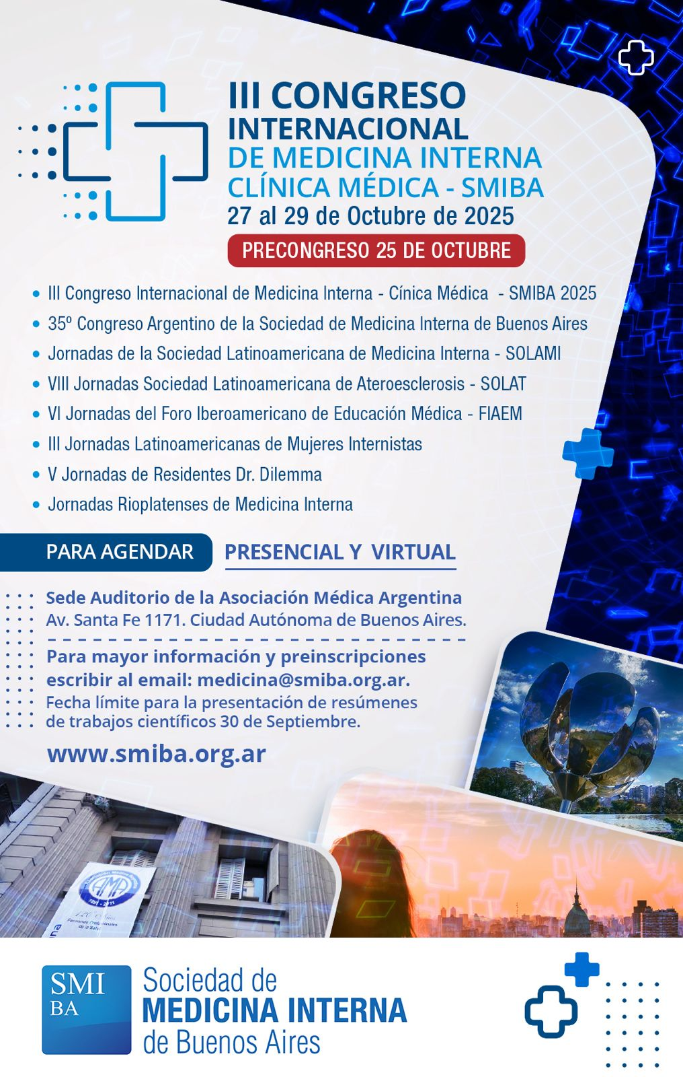

Slide 58









Muchas Gracias por su atención

